Slide 1
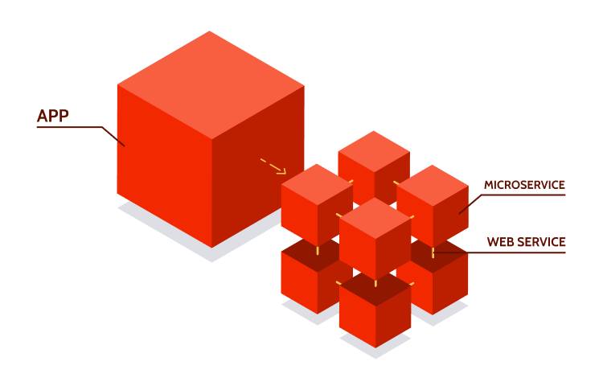
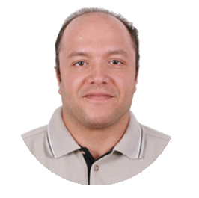
Les Micro services
La Dockerisation des micro services
Béchir BEJAOUI
Formateur et consultant indépendant

Slide 2
Le plan
Présentation du Docker
Préparation de l’environnement
Le docker file
La gestion des images et les conteneurs

Slide 3
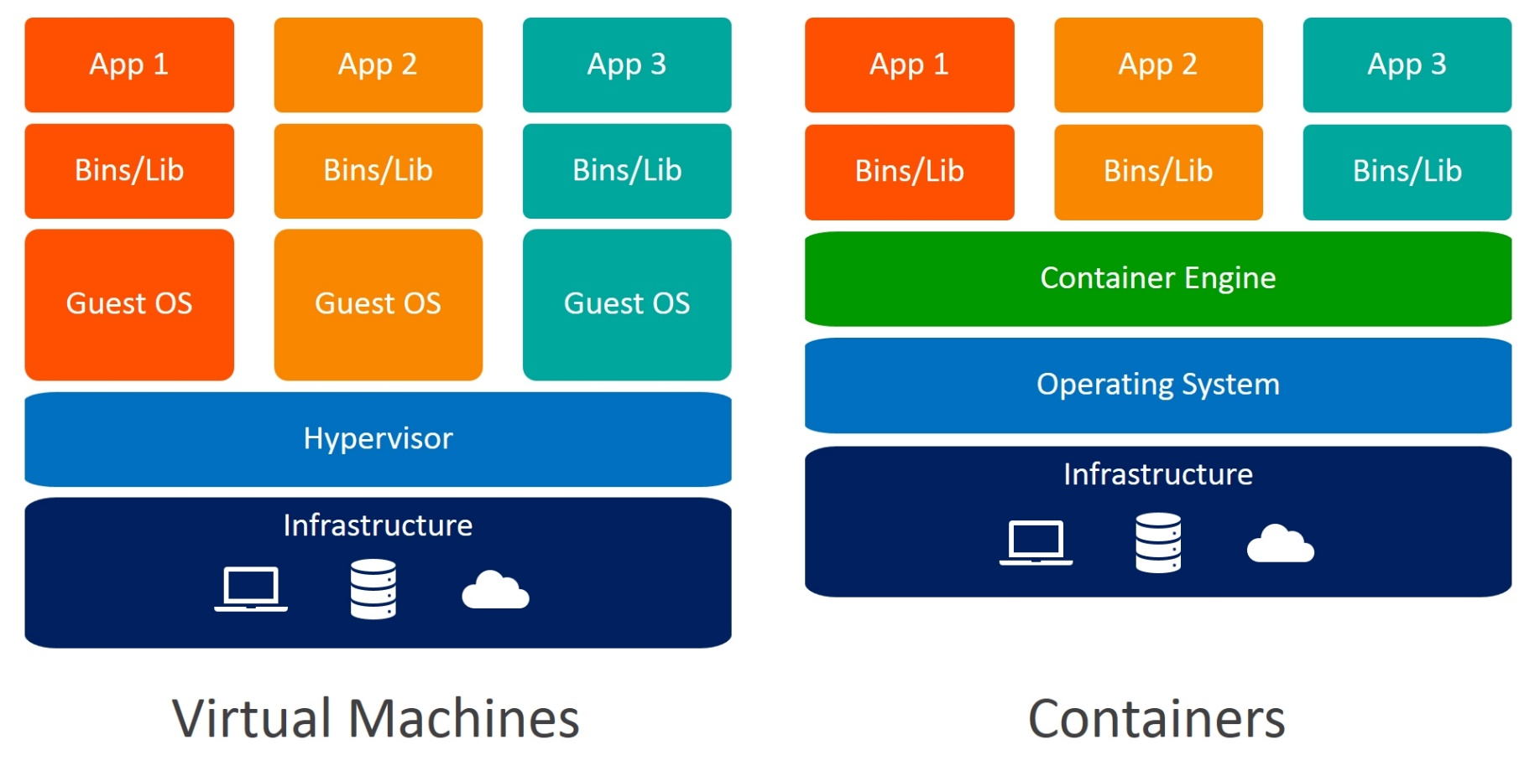
Présentation du Docker (Virtualisation Docker vs Virtualisation VM)

Slide 4
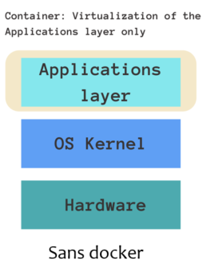
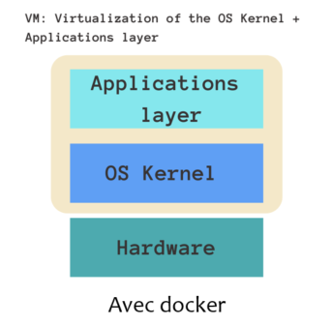
Présentation du Docker (Virtualisation Docker vs Virtualisation VM)

Slide 5
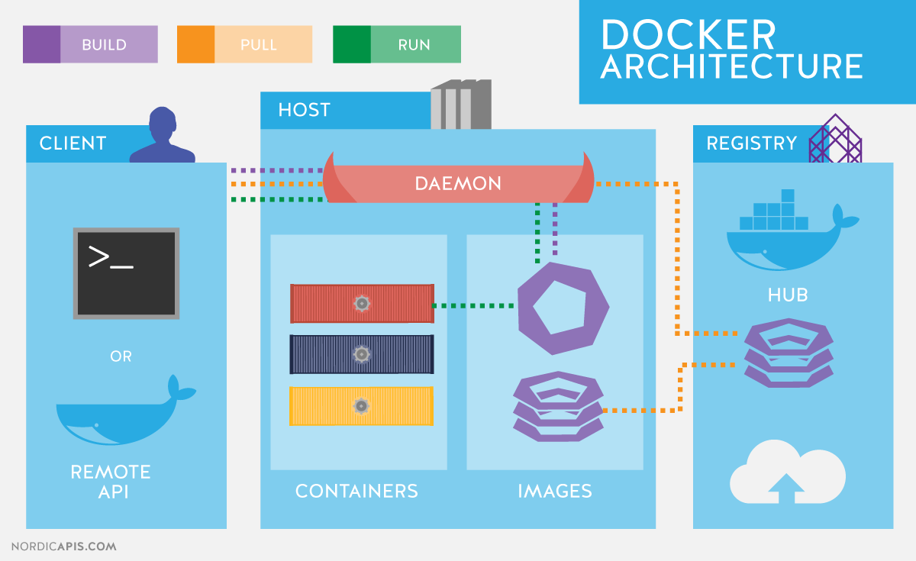
Présentation du Docker
Docker est un projet open source permettant d’automatiser le déploiement d’applications en tant que conteneurs portables et autonomes exécutables sur le cloud ou localement

Slide 6
Installation Docker sous Linux

Slide 7
Installation Docker sous Linux Ubuntu
Installation:
sudo apt update
sudo apt install apt-transport-https ca-certificates curl software-properties-common
curl -fsSL https://download.docker.com/linux/ubuntu/gpg | sudo apt-key add -
sudo add-apt-repository "deb [arch=amd64] https://download.docker.com/linux/ubuntu focal stable"
apt-cache policy docker-ce
sudo apt install docker-ce
Post installation:
sudo systemctl status docker
sudo usermod -aG docker ${USER}
docker --version
docker

Slide 8
Installation Docker sous Linux Centos
Installation:
sudo ysyum check-update
curl -fsSL https://get.docker.com/ | sh
sudo systemctl start docker
Post installation:
sudo systemctl status docker
sudo systemctl enable docker
sudo usermod -aG docker $(whoami)
docker --version
docker
docker run hello-world

Slide 9
Installation Docker sous MAC

Slide 10
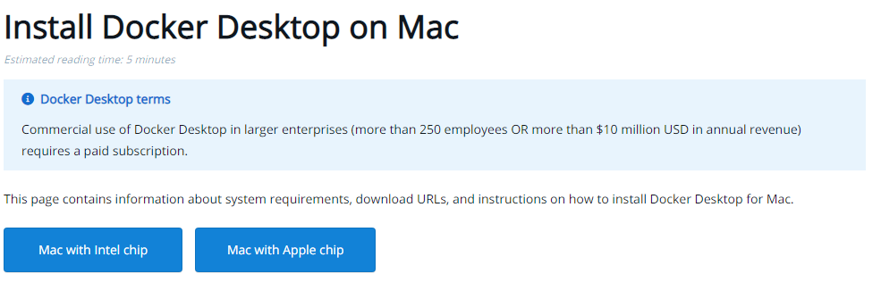
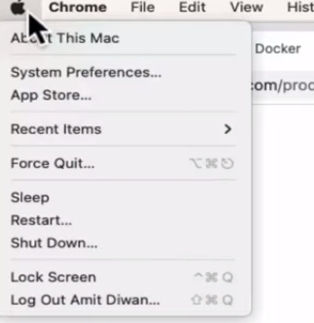
Préparation de l’envrionnement
Dans le contexte du Mac OS, il faut visiter le lien https://docs.docker.com/desktop/install/mac-install/
Il faut choisir le package convenable
  Architecture Intel
  Architecture MAC

Slide 11
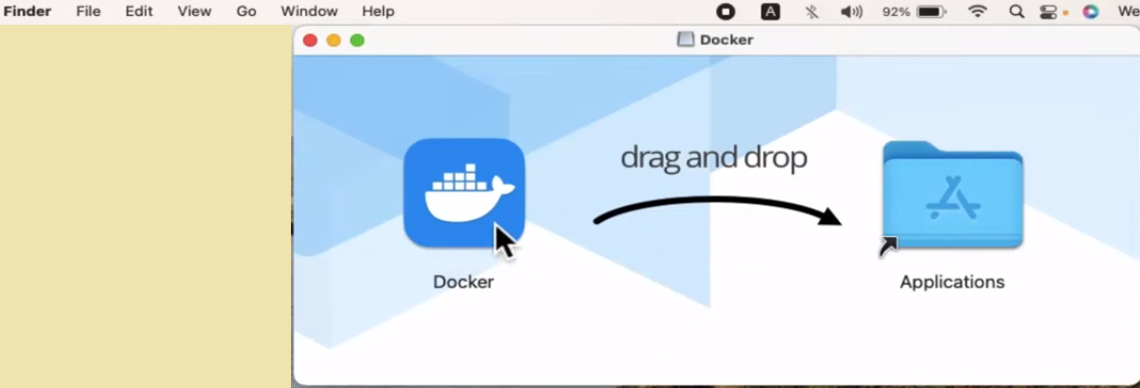
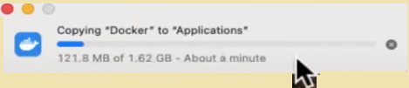
Préparation de l’envrionnement
Télécharger le fichier dmg et glisser déposer le au niveau des applications

Slide 12
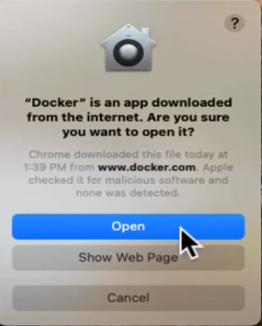
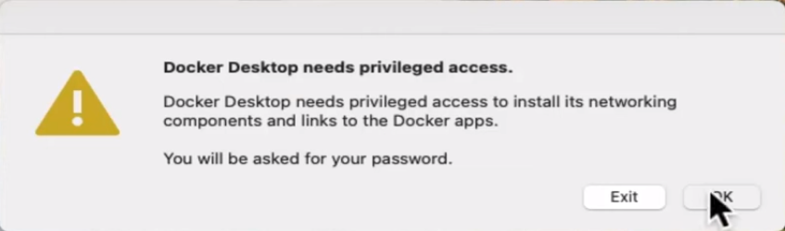

Préparation de l’envrionnement
Toujours dans Mac OS lancer le LaunchPad, taper Docker et lancer le Docker
Attribuer les droits d’accès

Slide 13
Installation Docker sous Windows
Avec Windows Sub System Linux

Slide 14
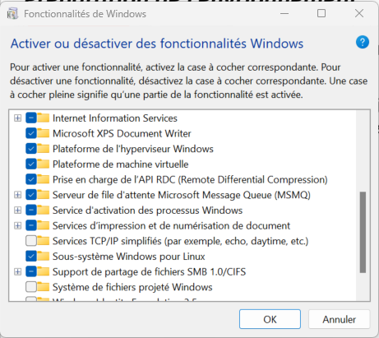
Préparation de l’envrionnement
Dans un contexte Windows, il faut installer soit
  Linux Subsystem WSL
  Pour installer Linux Subsystem, il faut ajouter la fonctionnalité à partir du panneau de configuration et redémarrer le système

Slide 15
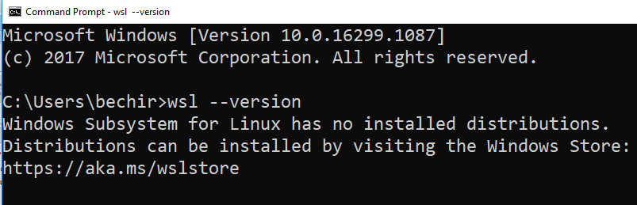
Préparation de l’envrionnement
Après redémarrage, il faut bien vérifier que la commande wsl est existante

Slide 16
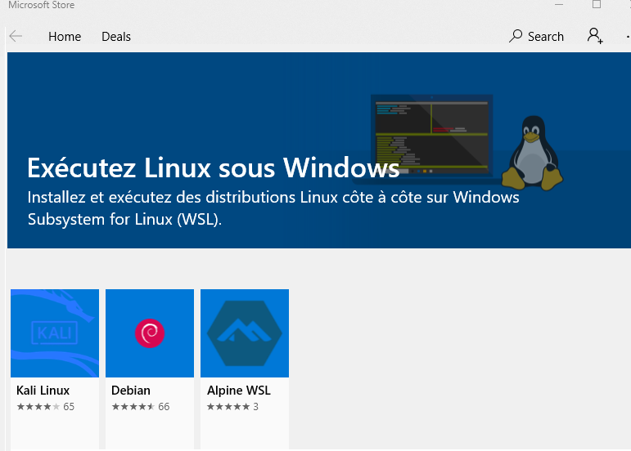
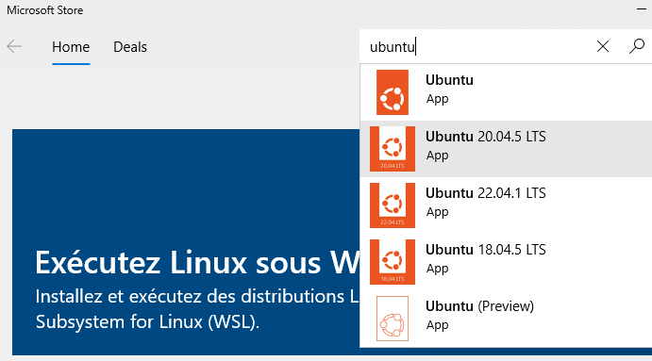
Préparation de l’envrionnement
Lancer en suite l’installation de la distribution Linux de choix, après avoir effectuer l’identification au niveau du Windows Store

Slide 17
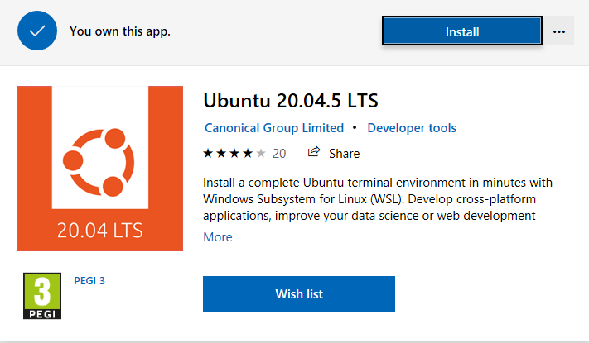
Préparation de l’envrionnement
Lancer en suite l’installation de la distribution Linux de choix, après avoir effectuer l’identification au niveau du Windows Store

Slide 18
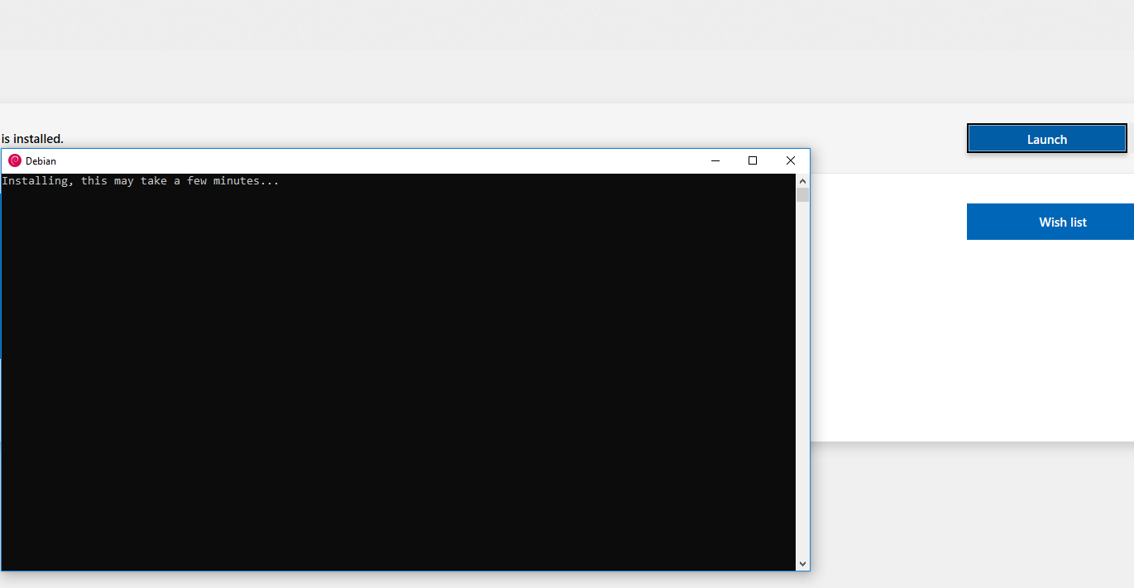
Préparation de l’envrionnement
Lancer en suite l’installation de la distribution Linux de choix, après avoir effectuer l’identification au niveau du Windows Store

Slide 19
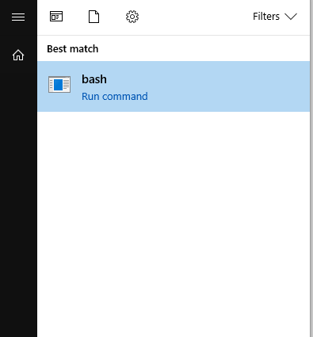
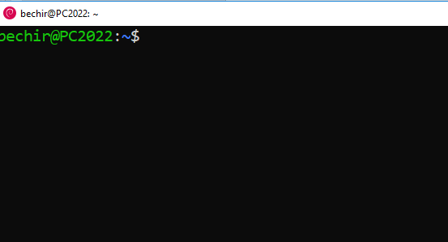
Préparation de l’envrionnement
Un fois la version est Linux est installée, il est possible de la lancer via l’utillitaire bash

Slide 20
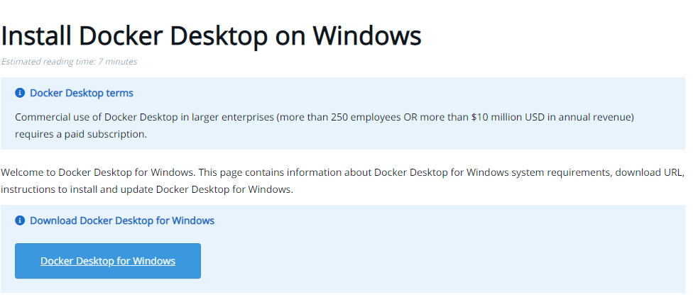
Préparation de l’envrionnement
L’étape suivante consiste à installer le Docker Desktop
https://docs.docker.com/desktop/install/windows-install/

Slide 21
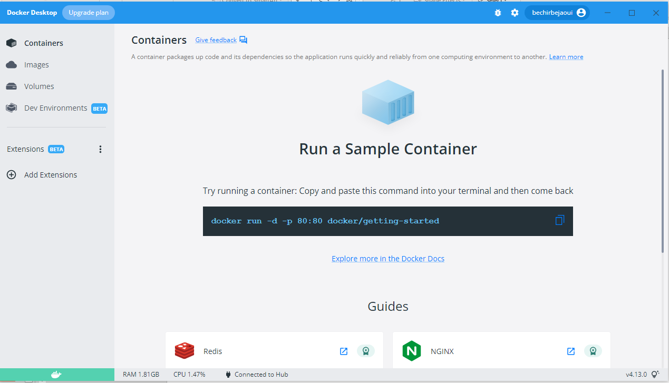
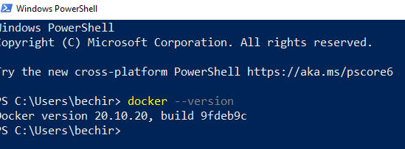
Préparation de l’envrionnement
Le Docker Desktop
Notes:
Une première application dockerisée:

Slide 22
Installation Docker sous Windows
Avec Chocolatey

Slide 23
Préparation de l’envrionnement
Il faut installer Chocolatey
Installation:
Set-ExecutionPolicy AllSigned
ou
Set-ExecutionPolicy Bypass -Scope Process
Set-ExecutionPolicy Bypass -Scope Process -Force; [System.Net.ServicePointManager]::SecurityProtocol = [System.Net.ServicePointManager]::SecurityProtocol -bor 3072; iex ((New-Object System.Net.WebClient).DownloadString('https://chocolatey.org/install.ps1'))
Post installation:
choco --version

Slide 24
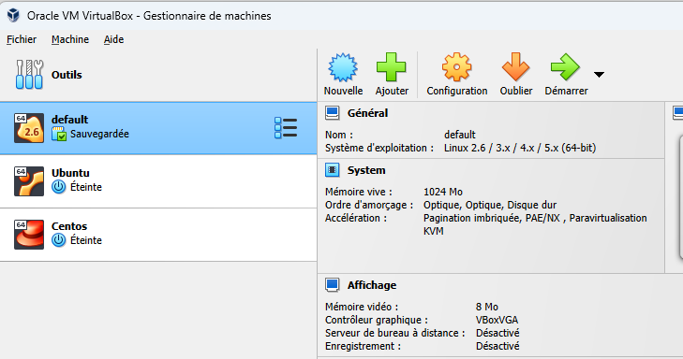
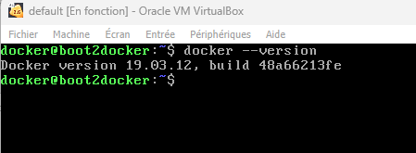
Préparation de l’envrionnement
Il faut installer Virtual Box et ajouter le chemin du Virtual Box à la variable d'envrionnement PATH
set PATH=%PATH%;"C:\Program Files\Oracle\VirtualBox"

Slide 25
Préparation de l’envrionnement
Il faut installer la machine docker
Activer le paramètre VTx dans le BIOS. Cela peut être vérifié et activé en appuyant sur certaines touches spécifiques comme F2 ou F10 ou autres au moment du démarrage du système
Créer la machine Docker:
docker-machine create --driver virtualbox default
Si erreur il faut executer la commande:
docker-machine create -d virtualbox --virtualbox-no-vtx-check default
Lancer la machine docker:
docker-machine env default | Invoke-Expression
Tester le docker:
docker run hello-world

Slide 26
Les commandes Docker

Slide 27
La gestion des images
#Chercher des images
sudo docker search sqlserver
sudo docker search httpd
sudo docker search phpmyadmin
#Lancer la commande de recherche
docker image --help
#Télécharger une image
docker pull httpd
#Télécharger une image pour une verion particulière
docker pull httpd:2
#Lister les images
sudo docker images
#supprimer une image image
sudo docker image rm httpd:2
sudo docker rmi httpd:2
#Supprimer les images qui ne sont pas utilisées
docker image prune -a
#Construire une image
Sudo docker build –t . <- point
#Supprimer toutes les images
sudo docker rmi $(docker images –a –q)
sudo docker rmi $(docker images –ls –q)
#Inspecter des images
sudo docker inspect ubuntu
#Lister les images installées
docker image ls
docker images
#Sauvegarder une image dans un fichier tar
docker image save ubuntu –output|–o ubuntu.tar ubuntu
#Charger une image depuis un fichier tar
docker image load –input|-i ubuntu.tar
#Tager une image avant de la déployer
docker image tag ubuntu bechirbejaoui/ubuntu:latest
#Pousser une image vers le Docker registry
docker image push bechirbejaoui/ubuntu:latest
#Pousser tout les tag image vers le Docker registry
docker image push -a bechirbejaoui/ubuntu

Slide 28
La gestion des conteneurs
#Créer un conteneur
sudo docker run –name m1 -tdi ubuntu
-t : Terminal;
-i : (interactif) ;
-d : (mode détaché : background mode ) ;
#Lister les conteneurs en marche
sudo docker ps
#Lister les conteneurs
sudo docker ps -a
#Exécuter un conteneur
docker exec -ti m1 bash
#Lancer un conteneur
docker start m1
#Stopper un conteneur
docker stop m1
#Inspecter un conteneur
docker inspect m1
#Afficher les 20 dernières lignes des journaux d'un conteneur
docker logs - -tail=20 m1
#Exporter le système de fichiers vers l'extérieur
docker container export m1 –o filesystem.tar
#Supprimer un conteneur
docker rm m1
docker kill m1
#Supprimer tout les conteneurs non actifs
docker container prune
#Supprimer tout les conteneurs
docker stop $(docker ps –aq)
docker rm $(docker ps –aq)

Slide 29
La gestion des réseaux
#installer des utilitaires de test dans les conteneurs
apt-get update -y
apt-get install -y iputils-ping
br
#Lister les réseaux
docker network ls
#Inspecter un réseau
docker network inspect bridge
#creer un réseau
docker network create --driver bridge vlan1
#creer un réseau avec une @IP réseau et une @IP gateway
docker network create vlan2
--subnet=192.168.10.0/24
--gateway=192.168.10.1
#creer un conteneur avec un réseau existant
docker run -d --name --network -p -v image name
#connecter un conteneur à un réseau
docker network connect vlan1 srv1
#Déconnecter un conteneur d'un réseau
docker network disconnect vlan1 srv1
#Supprimer un réseau
docker network rm vlan1
#Supprimer les réseaux non utilisés
docker network prune -f

Slide 30
La gestion des volumes
#Lister les volumes
docker volume ls
#Créer un volume
docker volume create mysqlvolume
#Inspecter un réseau
docker volume inspect mysqlvolume
#Supprimer les volumes non utilisés
docker volume prune
#supprimer un volume
docker rm volume mysqlvolume
#Créer une instance docker sans volume
docker run --name=mysqlc3 -p 127.0.0.1:3307:3306 -e MYSQL_ROOT_PASSWORD=test123++ -tdi mysql
#Créer une instance docker avec volume
docker run --name=mysqlc3 -p 127.0.0.1:3307:3306
-v data:/var/lib/mysql
-e MYSQL_ROOT_PASSWORD=test123++ -tdi mysql

Slide 31
Le Docker File
Docker file est un élément indispensable pour la création des images docker qui donneront ensuite la vie au applications micro services containérisées
Le Dockerfile (toujours avec une majuscule) est un fichier qui contient toutes les instructions pour créer une image, comme des métadonnées (Mainteneur, label, etc.), ou même les commandes à exécuter pour installer un logiciel
Voici la liste des instructions d'un Dockerfile les plus communément utilisées
FROM : Définit l'image de base qui sera utilisée par les instructions suivantes.
LABEL : Ajoute des métadonnées à l'image avec un système de clés-valeurs, permet par exemple d'indiquer à l'utilisateur l'auteur du Dockerfile.
ARG : Variables temporaires qu'on peut utiliser dans un Dockerfile.

Slide 32
Le Docker File
ENV : Variables d'environnements utilisées dans le conteneur comme les mots
de passes, les chaines de connexions.
RUN : Exécute des commandes Linux ou Windows lors de la création de l'image. Chaque instruction RUN va créer une couche en cache qui sera réutilisée dans le cas de modification ultérieure du Dockerfile.
COPY : Permet de copier des fichiers depuis la machine hôte vers le conteneur Docker.
ADD : Même chose que COPY mais prend en charge des liens ou des archives (si le format est reconnu, alors il sera décompressé à la volée).

Slide 33
Le Docker File
ENTRYPOINT : comme son nom l'indique, c'est la commande qui sera toujours exécutée au démarrage du conteneur. Elle prend la forme de tableau JSON (ex : CMD ["cmd1","cmd1"]) ou du texte.
CMD : Spécifie les arguments qui seront envoyés à l’ENTRYPOINT, (on peut aussi l'utiliser pour lancer des commandes par défaut lors du démarrage d'un conteneur). Si elle est utilisée pour fournir des arguments par défaut pour l'instruction ENTRYPOINT, alors les instructions CMD et ENTRYPOINT doivent être spécifiées au format de tableau JSON.
WORKDIR : Définit le répertoire du travail qui sera utilisé en mode sh ou bash
EXPOSE : Expose un port.
VOLUMES : Crée un ou des points de montage qui permettront de persister les données

Slide 34
Le Docker File
USER : Désigne quel est l'utilisateur qui lancera les prochaines instructions RUN, CMD ou ENTRYPOINT
Les exemples d'utilisation de Docker file
  https://docs.docker.com/samples/python/
  https://docs.docker.com/samples/php/
  https://docs.docker.com/samples/java/
  https://docs.docker.com/samples/javascript/
  https://docs.docker.com/samples/typescript/
  https://docs.docker.com/samples/go/
Notes:
Pour installer docker dans une machine linux
sudo apt update
sudo apt install docker.io
sudo systemctl start docker
sudo systemctl enable docker
clear
docker --version
sudo usermod -aG docker ubuntu
Créer un fichier Dockerfile:
FROM ubuntu
MAINTAINER bechir bejaoui
RUN apt update &&\
apt install wget && \
wget https://packages.microsoft.com/config/ubuntu/20.04/packages-microsoft-prod.deb -O packages-microsoft-prod.deb &&\
sudo dpkg -i packages-microsoft-prod.deb &&\
rm packages-microsoft-prod.deb &&\
sudo apt-get update && \
sudo apt-get install -y dotnet-sdk-6.0
CMD ["echo","Dotnet 6 image created succesfully !!!!"]
Tager l’image
sudo docker tag 56c07ab25202 bechirbejaoui/dotnet:v1.0
Exemple d’image dotnet
docker pull mcr.microsoft.com/dotnet/sdk:6.0
https://docs.docker.com/engine/reference/commandline/exec/

Slide 35
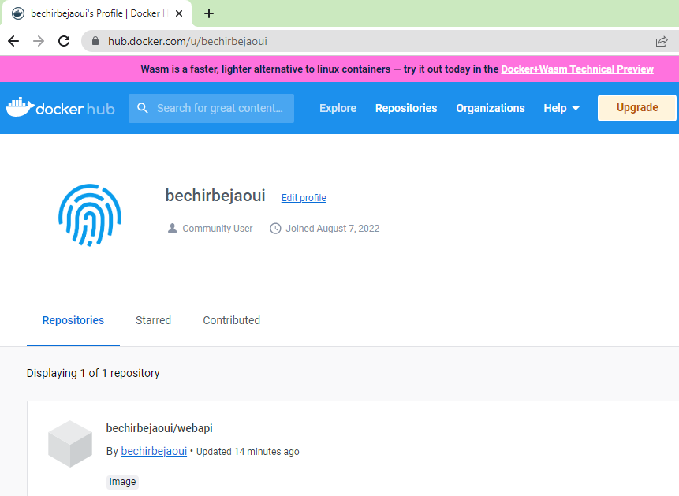
La gestion des images et des conteneurs
Le Registry, l'implémentation open source permettant de stocker et de distribuer des images
de conteneurs. Le docker hub est le principal entrepôt des images docker
Notes:
Exemple de Dockerfile

Slide 36
La gestion des images et des conteneurs
Pour stocker les images dans le hub il faut avoir un compte
L'authentification se fait vers docker hub à l'aide de la commande
docker login –u <nom utilisateur> –p <mot de passe>
L'authentification se fait vers les autres registry à l'aide de la commande
docker login –u <nom utilisateur> –p <mot de passe> <nom du registry>
Il faut ensuite tager l'image
docker --tag <nom local d'image> <nom du compte>/ <nom local d'image>
Enfin
docker push
Notes:
Exemple de Dockerfile

Slide 37
Le Docker compose
Docker Compose est un outil permettant de définir le comportement de vos conteneurs et d’exécuter des applications Docker à conteneurs multiples. La config se fait à partir d'un fichier YAML, et ensuite, avec une seule commande, vous créez et démarrez tous vos conteneurs de votre configuration.
version: '3.3'
services:
db:
image: mysql:5.7
restart: always
environment:
MYSQL_PASSWORD: 'test123++'
MYSQL_ROOT_PASSWORD: 'test123++'
ports:
- '127.0.0.1:3308:3306'
expose:
- '3306'
volumes:
- my-db:/var/lib/mysql
volumes:
my-db:
Créer le conteneur:
docker compose up -d
Supprimer le conteneur:
docker compose down
Notes:
Exemple de Dockerfile

Slide 38
Le Docker compose
GitHub - docker/compose: Define and run multi-container applications with Docker
Exemple de docker compose documentation officielle
https://docs.docker.com/compose/gettingstarted/
Exemple
https://devhints.io/docker-compose
Notes:
Exemple de Dockerfile

